Slide 1
進捗報告
学士４年
玉内瑞紀

Slide 2
３次元空間に音を表現
楽譜の３D化

Slide 3
従来の五線譜
縦：音高
横：時間経過

Slide 4
なんとなく分かる
楽譜を読めない人でも

Slide 5
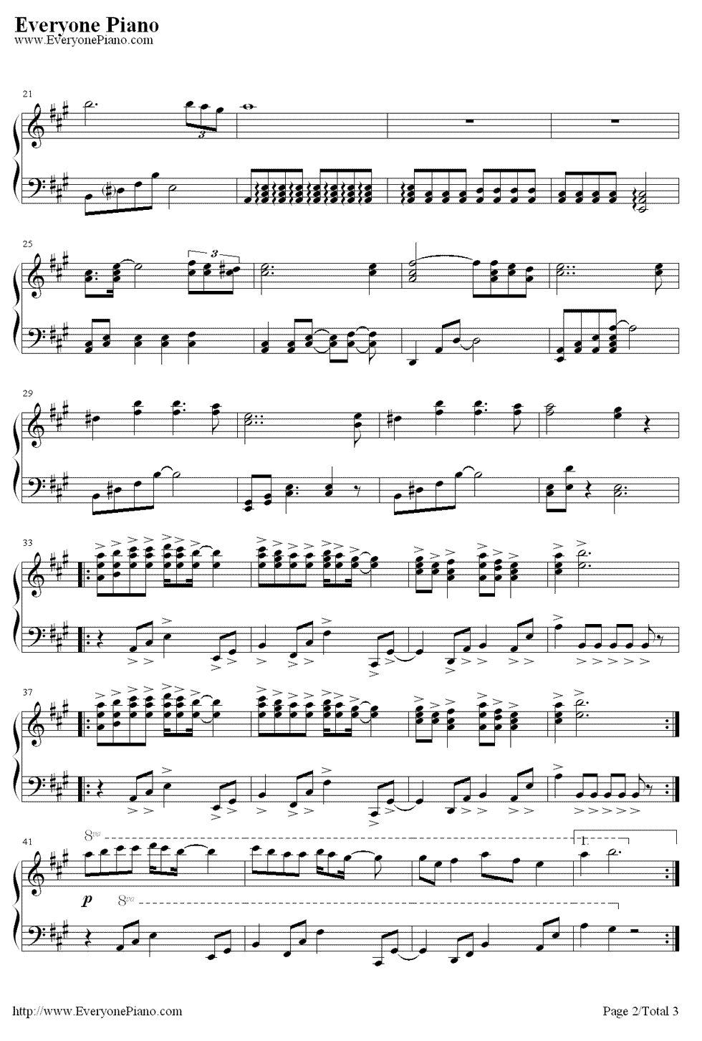
高そう
たくさん
たくさん
高そう

Slide 6
表せない要素は記号で
音の強さ
演奏速度

Slide 7
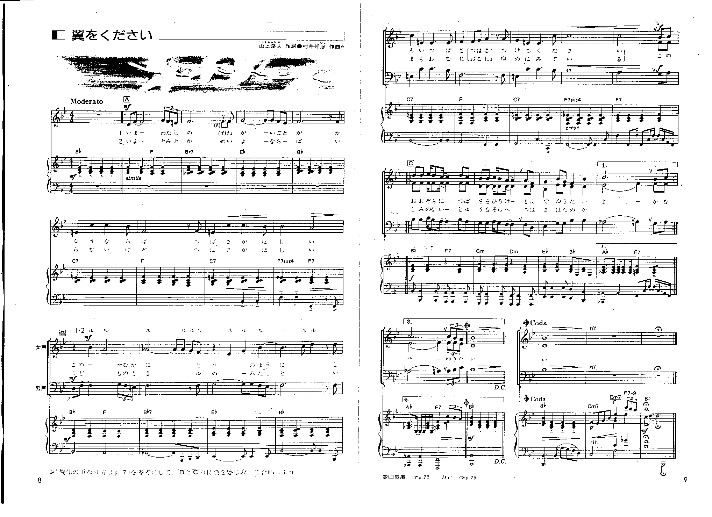

Slide 8
よく分からない
「f」 とか 「mp」
「Moderato」

Slide 9
直感的にわかりやすく
軸を一つ付け足す

Slide 10
奥行きに音量を割り振る
手前にある音は大きい
奥にある音は小さい

Slide 11
参考
http://jp.everyonepiano.com/Stave-3072-3.html
http://www.scn-net.ne.jp/~hirata/sound/gakufu.gif

